Slide 1
주차 관리 프로그램
여기가 바로 주차 맛집!
통합 응용 SW 개발자(C#, JAVA)과정 – 양 화 영

Slide 2





주차 관리 프로그램
여기가 바로 주차 맛집!
STEP. 2
알고리즘
STEP. 4
프로그램 실행 흐름도
STEP. 1
프로그램 기본 구조
STEP. 3
Winform

Slide 3



주차 관리 프로그램
여기가 바로 주차 맛집!
개발 환경
개발 언어
C#
IDE툴
Visual Studio 2019
참고 자료
윤인성 – C# 프로그래밍
+
+
+

Slide 4
주차 관리 프로그램
여기가 바로 주차 맛집!
프로그램의 기본 구조

Slide 5
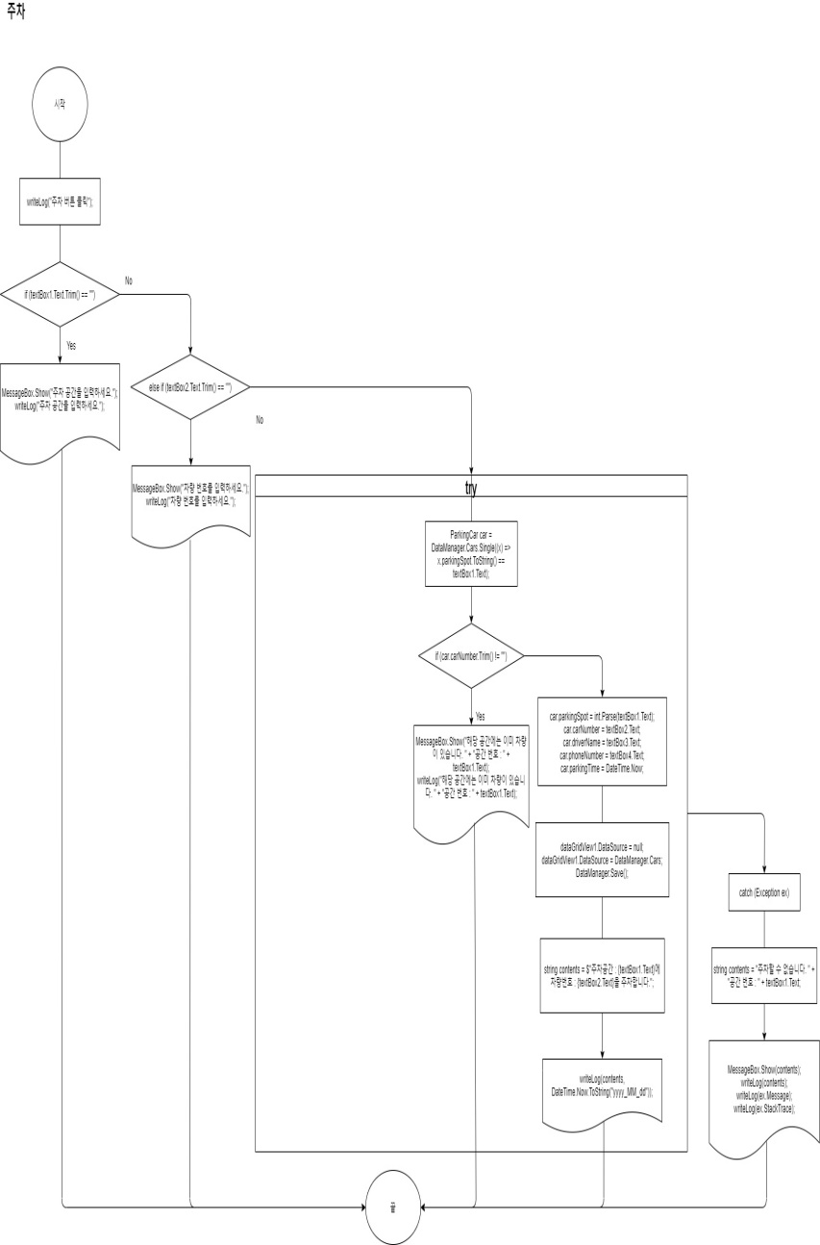
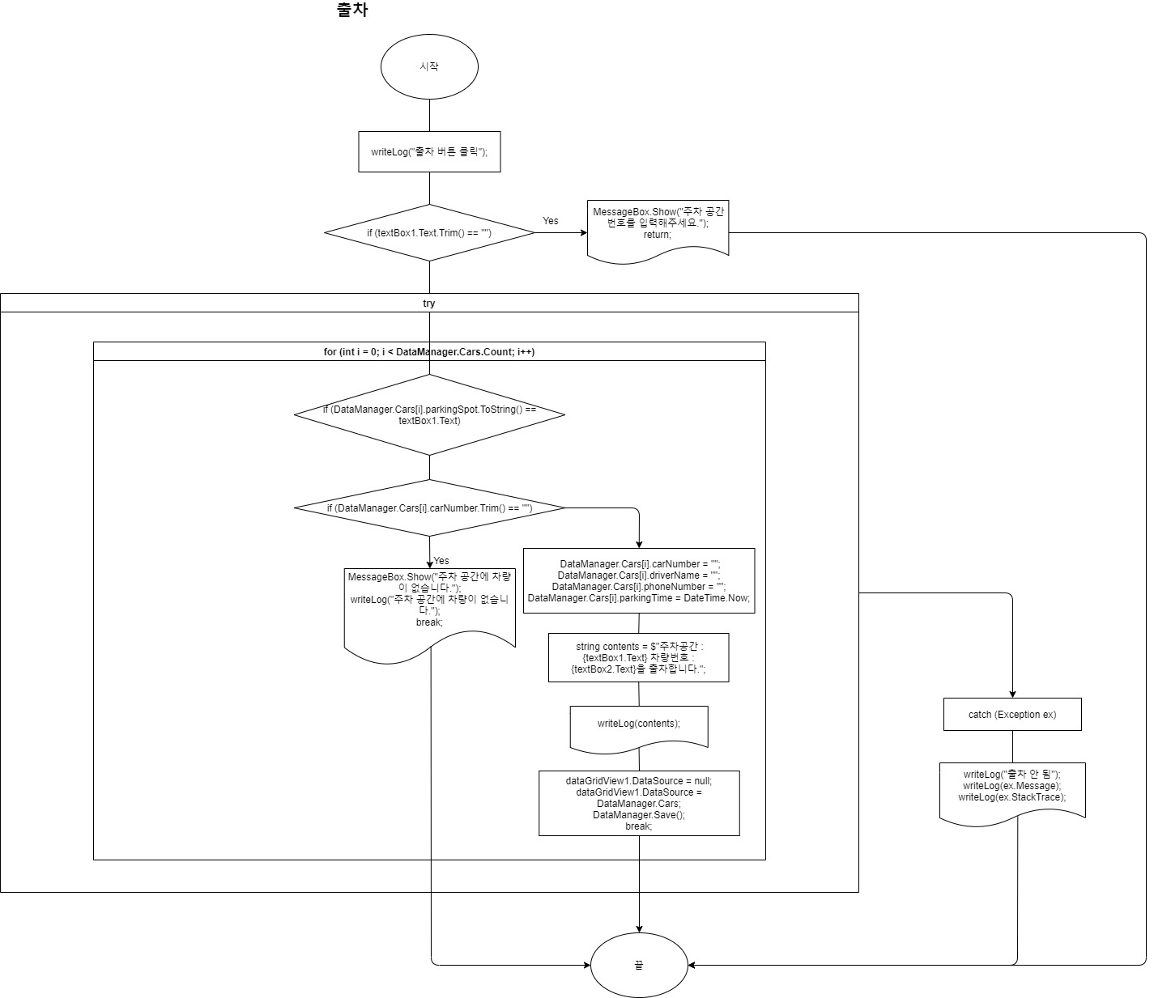
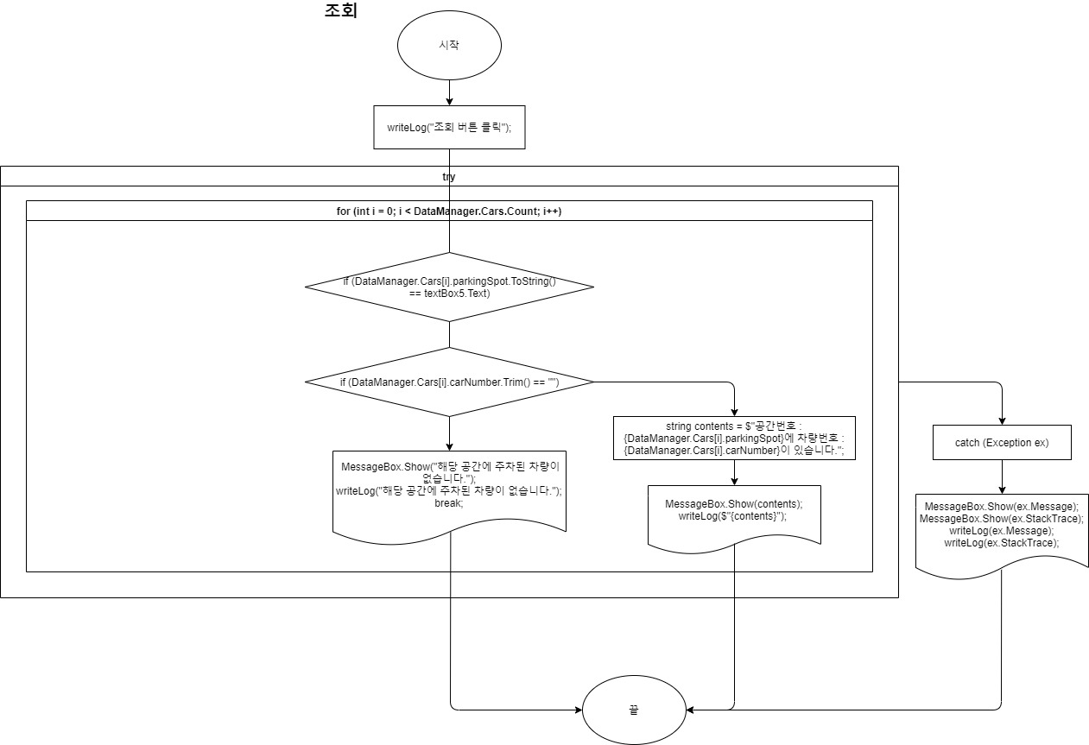
주차 관리 프로그램
여기가 바로 주차 맛집!
알고리즘

Slide 6
주차 관리 프로그램
여기가 바로 주차 맛집!
CONTENTS
컨텐츠에 대한 내용을 적어요
PowerPoint is a computer program created by Microsoft Office
88%

Slide 7
주차 관리 프로그램
여기가 바로 주차 맛집!
PowerPoint is a computer program created by Microsoft Office
Microsoft Office PowerPoint is the presentation program used the most in the world.
PowerPoint is a computer program created by Microsoft Office
Microsoft Office PowerPoint is the presentation program used the most in the world.
PowerPoint is a computer program created by Microsoft Office
Microsoft Office PowerPoint is the presentation program used the most in the world.
CONTENTS A
CONTENTS B
CONTENTS C
CONTENTS | CONTENTS | CONTENTS | CONTENTS
PowerPoint | ○ | X | PowerPoint is a computer program created by Microsoft Office
PowerPoint | △ | ○ | PowerPoint is a computer program created by Microsoft Office

Slide 8
주차 관리 프로그램
여기가 바로 주차 맛집!
개발 환경
IMAGE
IMAGE
IMAGE
CONTENTS A
Enjoy your stylish business and campus life with BIZCAM
CONTENTS A
Enjoy your stylish business and campus life with BIZCAM
CONTENTS A
Enjoy your stylish business and campus life with BIZCAM
+
+
+
IMAGE
IMAGE
IMAGE
CONTENTS A
Enjoy your stylish business and campus life with BIZCAM
CONTENTS A
Enjoy your stylish business and campus life with BIZCAM
CONTENTS A
Enjoy your stylish business and campus life with BIZCAM
+
+
+

Slide 9
주차 관리 프로그램
여기가 바로 주차 맛집!
CONTENTS
컨텐츠에 대한 내용을 적어요
PowerPoint is a computer program created by Microsoft Office
Enjoy your stylish business and campus life with BIZCAM
CONTENTS
컨텐츠에 대한 내용을 적어요
PowerPoint is a computer program created by Microsoft Office
Enjoy your stylish business and campus life with BIZCAM
Film & Camera
CONTENTS
컨텐츠에 대한 내용을 적어요
PowerPoint is a computer program created by Microsoft Office
Enjoy your stylish business and campus life with BIZCAM
CONTENTS
컨텐츠에 대한 내용을 적어요
PowerPoint is a computer program created by Microsoft Office
Enjoy your stylish business and campus life with BIZCAM

Slide 10
주차 관리 프로그램
여기가 바로 주차 맛집!
CONTENTS
CONTENTS
CONTENTS
CONTENTS
CONTENTS
CONTENTS
CONTENTS
CONTENTS
CONTENTS
CONTENTS

Slide 11
주차 관리 프로그램
여기가 바로 주차 맛집!
감사합니다.

